Slide 1

Dirección Regional Amazonas
Centro Zonal Leticia 29 de octubre 2025
Mesas Públicas
mesas públicas
2025

Slide 2
Silenciar los micrófonos y apagar cámara de video.
Los asistentes deben acercarse a firmar la asistencia en los puestos de registro que se encuentran en las carpas o con los colaboradores identificados con chaleco del ICBF.
Si desea intervenir deberá levantar la mano y el moderador dará la palabra.
Reglas e Indicaciones del Evento

Slide 3
Bienvenida e instalación del evento.
Contextualización institucional:
Presentación de la entidad y su misión en el territorio.
Presentación del proceso de las Mesas Públicas
Objetivos, avances y aprendizajes.
Tema central: Acompañamiento familiar y comunitario
Importancia y enfoque en el contexto local.
Orden del día
¿Qué hemos logrado hasta ahora?
Principales acciones realizadas y resultados obtenidos.
Casos de éxito
Testimonios y experiencias significativas.
Invitación a la participación activa
¿Cómo puedes ser parte del proceso?
Cierre y retroalimentación
Espacio para conocer tu percepción y sugerencias.

Slide 4

Contexto institucional
Mesas Públicas
mesas públicas
2025

Slide 5
ICBF
Establecimiento público descentralizado, con personería jurídica, autonomía administrativa
y patrimonio propio.
Creado por la Ley 75 de 1968 y adscrito al Ministerio de Igualdad y Equidad- Decreto No. 1074 de 2023.
218 centros zonales
33 regionales
1.157 municipios con atención del ICBF
2.669.681 usuarios atendidos en 2024*
$9,78 billones (Inversión 2024)
PÚBLICA
www.icbf.gov.co

Slide 6

Mesas Públicas
mesas públicas
2025
Acompañamiento familiar
y comunitario

Slide 7





¿Para que la mesa pública?
Es un espacio de participación para dialogar con la ciudadanía sobre lo que hemos logrado, lo que podemos mejorar y como seguimos trabajando juntos por nuestros niños, niñas y familias.
PÚBLICA
www.icbf.gov.co

Slide 8
Tema de la Mesa Pública
Número de encuestas 2024
115
  Acompañamiento
  familiar y
  comunitario
Número de encuestas 2025
128
Partes interesadas:
Usuarios: 59
Proveedores: 52
Comunidad: 8
Sociedad: 9

Slide 9

Mesas Públicas
mesas públicas
2025
¿Que hemos hecho 2025?

Slide 10

Mesas Públicas
mesas públicas
2025
Casos de éxito

Slide 11
Avances 2025
Ejecución – Financiera

Slide 12
Servicios para la primera infancia
OPERADOR | MODALIDAD DE ATENCIÓN | ZONA | CUPOS ASIGNADOS
FUNDACIÓN DESARROLLO SOCIAL POR LA PAZ - DESOPAZ | Modalidad Propia e Intercultural - Servicio Educación inicial Propia e Intercultural 22 UCAS con atención periódica 1 UCA con atención diaria. | Puerto Nariño | 440
 | Modalidad Institucional - Servicio CDI | Puerto Nariño | 40
 |  | Zona Acitam | 51
FUNDACIÓN PROPSERAR COLOMBIA | Modalidad Propia e Intercultural - Servicio Educación inicial Propia e Intercultural atención periódica y atención diaria | Puerto Arica Puerto Alegría El Encanto La Chorrera Tarapacá Zona Carretera Leticia | 781
 | Modalidad Institucional - Servicio CDI | Km 6 Zona Carretera Leticia | 36
 | Modalidad Familiar y Comunitaria - Servicio Educación Inicial en el Hogar | Km3 Zona Carretera Leticia | 10
 | Modalidad Propia e Intercultural - Servicio Educación inicial Propia e Intercultural atención periódica | Pedrera Puerto Santander Mirití- Paraná | 336
 | Modalidad Familiar y Comunitaria - Servicio Educación Inicial en el Hogar

Slide 13
OPERADOR | MODALIDAD DE ATENCIÓN | ZONA | CUPOS ASIGNADOS
ASOPRECOZ - Asociación de padres sabedores y comunidades campesinas para la estimulación precoz | Educación inicial en el hogar familiar y comunitaria. | Leticia | 911
FUDETCAR - Fundación EtnoeducatIva para el desarrollo de Cartagena y Región Caribe | Educación inicial propia diaria – propia e intercultural | Leticia – Zona Carretera | 291
 | Modalidad Institucional - Servicio CDI
 | Modalidad Familiar y Comunitaria - Servicio Educación Inicial en el Hogar
FUNDACIÓN MUNAY | Centro de atención especializada | Leticia | 17
 | Centro de internamiento preventivo |  | 8
 | Centro transitorio |  | 2
CORPORACIÓN FORJANDO FAMILIAS FELICES | MODALIDAD INSTITUCIONAL - CDI | Leticia | 601
 | MODALIDAD INSTITUCIONAL - CDI | Leticia | 314

Slide 14
Mesas Públicas
mesas públicas
2025
Casos de éxito

Slide 15
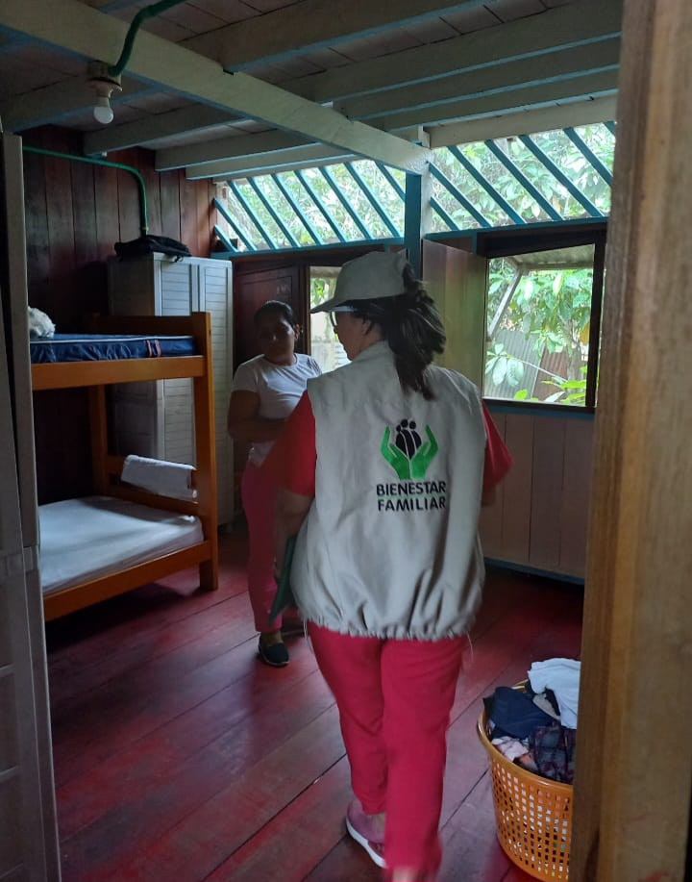
Historias que inspiran...
Un Testimonio de Transformación
Camilo es un joven que, hace tres años, ingresó al Centro de Atención Especializada (CAE) de la ciudad de Leticia y fue incluido en el Sistema de Responsabilidad Penal para Adolescentes (SRPA) servicio del Centro Zonal de Leticia del ICBF. En ese momento, su vida estaba marcada por situaciones difíciles, pero nunca imaginó que este proceso sería el inicio de una profunda transformación.
Hoy, Camilo nos cometa que, gracias al acompañamiento y la gestión del ICBF junto con su Defensor, su equipo y el CAE, ha logrado un cambio significativo en su vida. Ya no es la misma persona que era antes; ha encontrado un nuevo rumbo y, lo más importante, una nueva motivación. Actualmente, está cursando el cuarto semestre de Ingeniería Industrial en la UNAD, lo que no solo le ha permitido reencontrarse consigo mismo, sino que también lo ha impulsado a proyectarse hacia un futuro lleno de oportunidades.
Lo que más destaca Camilo es el impacto positivo que ha tenido este proceso en su vida. Al reflexionar sobre su pasado, reconoce lo lejos que ha llegado: de ser una fuente de preocupación para su familia, se ha convertido en un ejemplo de superación y un orgullo para los Ellos. Este cambio no solo ha sido personal, sino que también ha transformado su relación con los demás y con su entorno.
Lo que comenzó como una situación difícil, hoy es el motor que impulsa a Camilo a seguir adelante, demostrando que, con el apoyo adecuado y la determinación, es posible dar un giro radical a la vida. Su historia es un testimonio de esperanza, de cómo un proceso de acompañamiento desde la institucionalidad puede abrir puertas y generar oportunidades, cambiando el destino de un joven y dándole un propósito de vida claro.

Slide 16
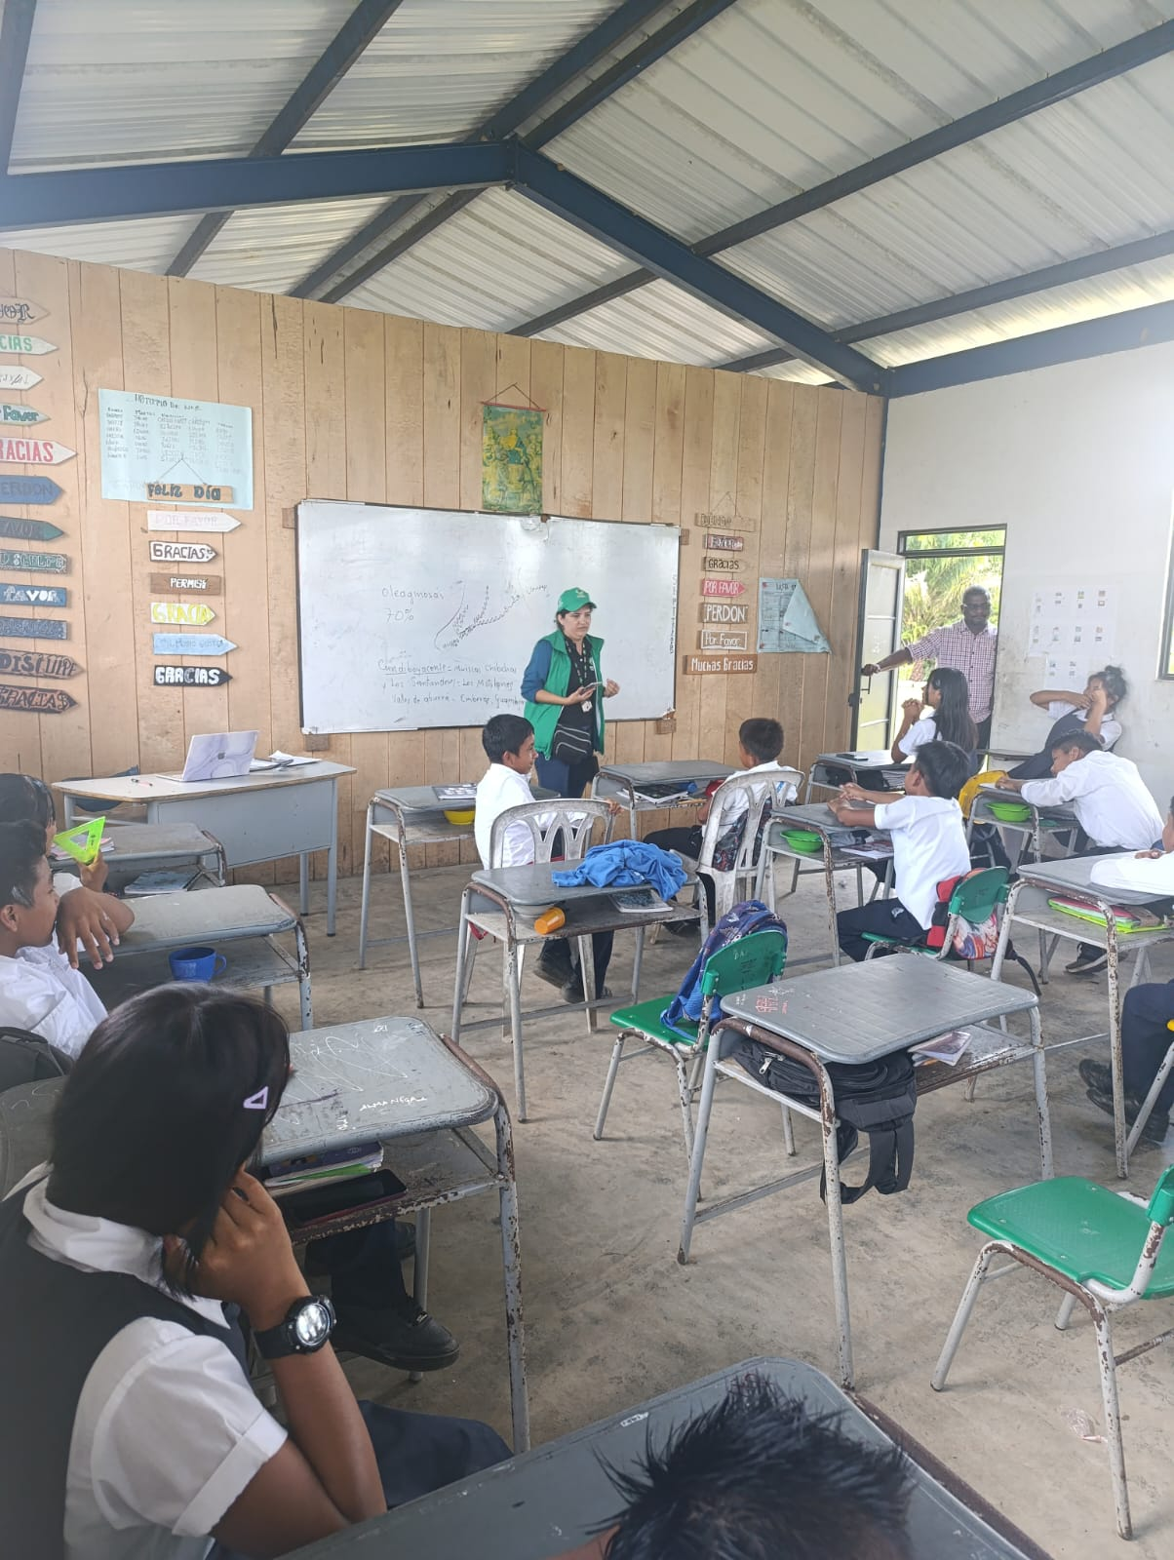
Historias que inspiran...
De la Vulnerabilidad a la Esperanza
Andrea es una joven de 19 años cuya vida ha estado marcada por circunstancias profundamente dolorosas. Su historia está atravesada por experiencias de abuso sexual y una notoria desprotección familiar, situaciones que afectaron gravemente su bienestar físico y emocional. Sin embargo, su camino dio un giro esperanzador gracias a la intervención del Instituto Colombiano de Bienestar Familiar (ICBF).
A través de la gestión y acompañamiento constante de su Defensora de Familia y el equipo psicosocial, Camila logró acceder a una nueva oportunidad para reconstruir su vida. Fue ubicada en un hogar sustituto, donde fue recibida con amor, respeto y los cuidados esenciales que todo adolescente merece. Su madre sustituta se ha convertido en una figura protectora y guía, garantizándole sus derechos y brindándole un entorno seguro y afectivo, clave en su proceso de restablecimiento de derechos.
Con este nuevo entorno y el respaldo institucional, Camila ha florecido. Actualmente cursa primer semestre de Administración de Empresas en modalidad virtual en el Politécnico Grancolombiano, donde se destaca por su dedicación y excelente rendimiento académico, con un promedio de 4.7. Más allá de los logros académicos, lo que más resalta en ella es la ilusión con la que mira hacia el futuro.
Camila hoy es una joven motivada, con grandes sueños y metas claras. Anhela culminar su carrera profesional, lograr independencia y convertirse en una mujer autosuficiente, capaz de construir un proyecto de vida sólido y digno. Su historia es un ejemplo de cómo, incluso en medio de la adversidad, el acompañamiento adecuado, el afecto y las oportunidades pueden transformar vidas.

Slide 17
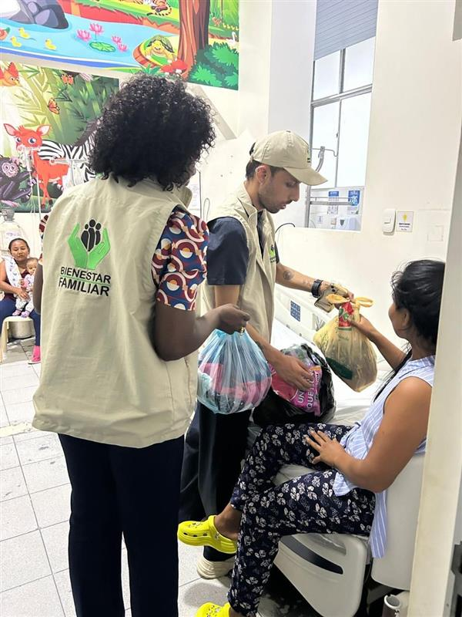
Historias que inspiran...
Una Historia de Resiliencia
Renata, una adolescente de 15 años, es actualmente la única joven atendida en el Centro de Atención Especializada (CAE) de la ciudad de Leticia. Ingresó al sistema debido a su vinculación con pandillas y una serie de comportamientos conflictivos que la alejaron de su familia. No encontraba sentido a su vida: se negaba a participar en cualquier actividad y se refugiaba en el Cutting como una forma desesperada de lidiar con la soledad y el dolor emocional.
Sin embargo, su estancia en el CAE marcó el inicio de un proceso de transformación profunda. Gracias al acompañamiento integral del Instituto Colombiano de Bienestar Familiar (ICBF), especialmente a través de su Defensor de Familia y el equipo psicosocial, Julieth comenzó a abrirse a nuevas posibilidades y, lo más importante, a darse una nueva oportunidad para vivir.
Uno de los momentos clave en su proceso fue descubrir su pasión por el mundo de la belleza y el maquillaje. Con el apoyo del CAE, empezó a tomar cursos de peluquería y estética ofrecidos por la Caja de Compensación Familiar CAFAMAZ. La institución no solo facilitó su acceso a estas formaciones, sino que también gestionó los recursos logísticos necesarios para que pudiera asistir y avanzar en su proceso de aprendizaje.
Además, Julieth fue beneficiaria de la Fundación Johana Bahamón, que le hizo entrega de un completo kit de peluquería como apoyo a su emprendimiento personal. Este gesto fue un impulso significativo para ella, quien ahora se siente motivada, agradecida y, sobre todo, con un proyecto de vida claro y esperanzador.
Gracias a su buen comportamiento y compromiso con su proceso, Julieth ya tiene garantizado un cupo para continuar sus estudios de belleza en la Fundación Johana Bahamón, en la ciudad de Bogotá. Actualmente, espera con ilusión la aprobación de su libertad vigilada para poder viajar y dar el siguiente paso en su formación profesional.
La historia de Julieth es un testimonio de resiliencia, apoyo institucional y nuevas oportunidades. A su corta edad, ha aprendido que es posible reconstruirse, sanar y proyectarse hacia un futuro distinto, donde los sueños ya no parecen inalcanzables, sino metas concretas que está decidida a alcanzar.

Slide 18
Mesas Públicas
mesas públicas
2025
Queremos conocer tu percepción

Slide 19
¿Qué opinan ustedes?
¿Como perciben los servicios del ICBF en su territorio?
¿Qué se puede mejorar en el acceso o calidad de los servicios?
¿Qué acciones comunitarias podrían fortalecer la protección de niños y niñas?

Slide 20
gracias
Mesas Públicas
mesas públicas
2025

